Slide 1
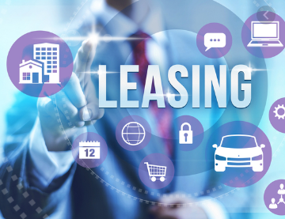
ЛІЗИНГОВА ДІЯЛЬНІСТЬ
к.е.н., ст. викладач
Л.Л. Белянко

Slide 2
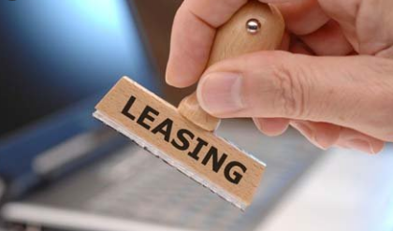
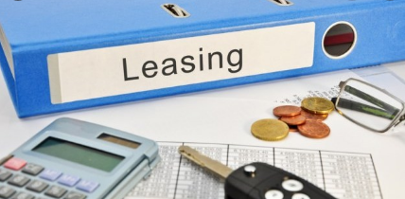
Метою вивчення дисципліни «Лізингова діяльність» є опанування студентами теоретико-методологічних засад сутності, особливостей, економічних та організаційних аспектів лізингової діяльності, а також формування практичних навичок щодо здійснення лізингових операцій.
Предметом дисципліни є лізингова діяльність та основні положення надання лізингових послуг.

Slide 3
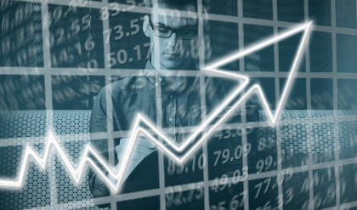
Завданнями дисципліни «Лізингова діяльність» є:
вивчення теоретичних основ лізингової діяльності;
дослідження механізму регулювання лізингової діяльності;
вивчення організації діяльності лізингодавця;
дослідження механізму фінансування лізингової діяльності;
вивчення процесу реалізації лізингових проектів;
дослідження особливостей розрахунків за лізинговими операціями.

Slide 4
Зміст дисципліни
Тема 1. Теоретичні основи лізингової діяльності
Тема 2. Регулювання лізингової діяльності
Тема 3. Організація діяльності лізингодавців
Тема 4. Фінансування лізингової діяльності
Тема 5. Реалізація лізингових проектів
Тема 6. Розрахунки за лізинговими операціями

Slide 5
